Slide 1
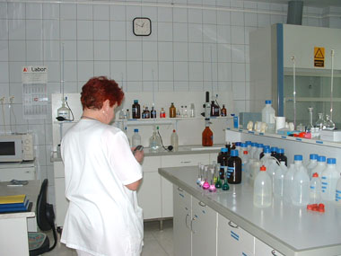
2. óra Kísérleti eszközök és rendszabályok

Slide 2
A kémia megismerési módszere a kísérlet, amely laboratóriumban történik.
Recept alapján
Anyagok Eszközök
Vegyszerek
Összetétel Veszélyességi jel
Rendszabályok betartása!

